Slide 1
Экологический проект «Пасека» Средняя группа №8 Воспитатель: Савина М.Г

Slide 2
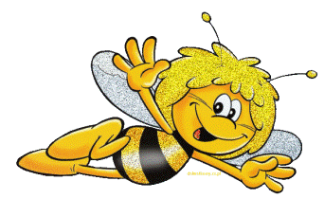
Вид проекта: творческий, познавательный, исследовательский. Продолжительность проекта: краткосрочный (май-август). По количеству участников: коллективный. Участники проекта: -воспитатель; -дети среднего дошкольного возраста. Образовательные области: познавательное развитие, речевое развитие, художественно-эстетическое развитие.

Slide 3
Актуальность. Детское дошкольное учреждение - место, где наши маленькие дети проводят много времени и должны чувствовать себя комфортно, уютно, безопасно и радостно. Большое количество времени дети проводят на свежем воздухе, поэтому правильно спланированная и хорошо организованная территория дает благоприятные условия для их гармоничного психического, физического, экологического развития.

Slide 4
Цель : воспитание экологической культуры дошкольников. Задачи: - формировать у детей представления о насекомых - пчёлах, их строении, способах передвижения; - познакомить детей со свойствами и качествами меда; - развивать эмоциональную отзывчивость, коммуникативные навыки; - воспитывать экологическое сознание, нравственное отношение к миру; - привлечь внимание родителей к проблеме экологического воспитания детей.

Slide 5
Ожидаемый результат: Дети должны: - иметь представления о пчёлах, их жизни в весенне-летний период; - иметь представления об особенностях внешнего вида, способах передвижения, издаваемых звуках, где и как зимуют насекомые; - знать о пользе, которую приносят пчёлы людям и растениям; - владеть обобщающим понятием «пасека».

Slide 6
Этапы проекта . 1.Подготовительный: - определение места для создания точки «Пасека»; - обследование территории на безопасность для детской деятельности; - разработка карты-схемы благоустройства участка. 2. Основной (практический): - изготовление ульев; - покраска объектов; - декоративное оформление. 3.Заключительный: - оформление точки «Пасека», размещение ульев и декораций.

Slide 7
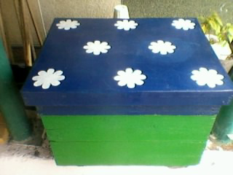
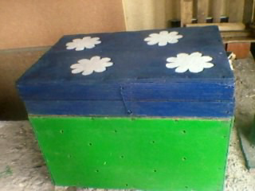
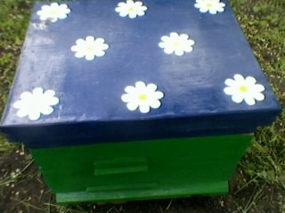
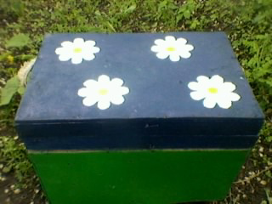
Покраска и оформление ульев

Slide 8
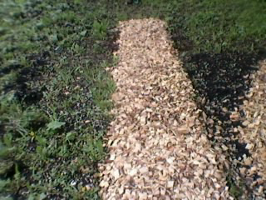
Создание экологической тропинки к точке «Пасека»

Slide 9
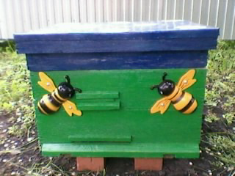
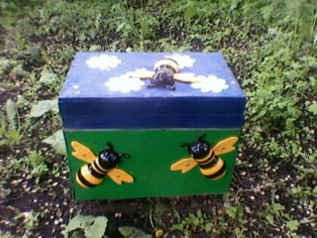
Декоративное оформление ульев

Slide 10
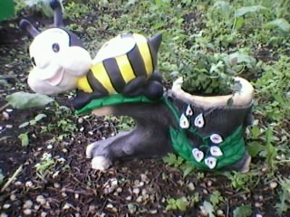
Установка декораций

Slide 11
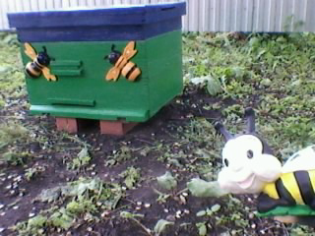
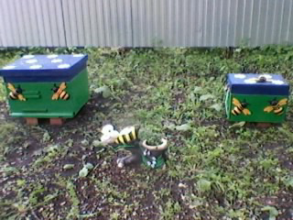
Экологическая тропа точка «Пасека»

Slide 12
Спасибо за внимание!

